Slide 1
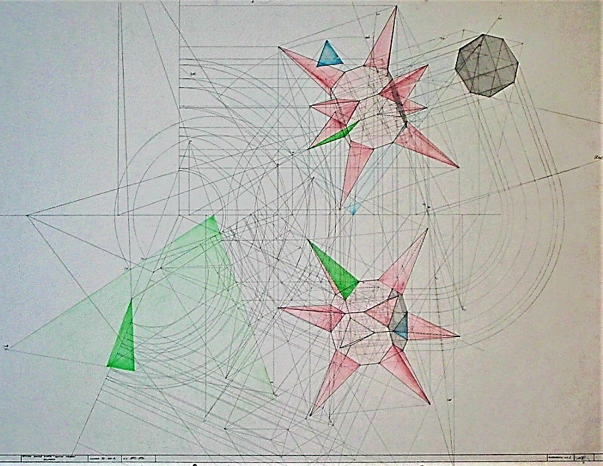
Geometria descrittiva dinamica
Indagine insiemistica sulla doppia proiezione ortogonale di Monge
COMPENETRAZIONE DI SOLIDI A FACCE E DI ROTAZIONE
COMPOSIZIONE CON CILINDRO, CONO, PIRAMIDE E SFERA
Indice
Il disegno di copertina
è stato eseguito
nell’a. s. 1995/96
da Iezzi Iolanda
della classe 5 A
dell’ Istituto Statale d’Arte «G. Mazara» di Sulmona
per la materia
«Teoria e applicazioni di geometria descrittiva»
del vecchio ordinamento
Insegnante:
Prof. Elio Fragassi
1
Solidi della composizione
2
Compenetrazione tra cilindro e cono
3
Compenetrazione tra cono e sfera
4
Compenetrazione tra piramide e cilindro
5
Compenetrazione tra piramide e sfera
6
Somma dei risultati
7
Immagine di sintesi della composizione
Per accedere alle pagine selezionare il numero
L’elaborato su foglio opaco 70x100 cm mette in evidenza, sulla stessa rappresentazione, operazioni di proiezione di sezione di compenetrazione e di ribaltamento per la determinazione della vera forma e vere dimensioni delle facce del solido tutto eseguito con riga, matita e inchiostro di china
Il materiale può essere riprodotto citando la fonte
Autore Prof. Arch. Elio Fragassi

Slide 2
Torna a indice
GEOMETRIA DESCRITTIVA DINAMICA – COMPENETRAZIONE DI SOLIDI (DATI)
B’’
La composizione è costituita dai seguenti solidi
Piramide retta a base rettangolare con il vertice A(A’; A’’) unito al piano π₁
Cilindro circolare retto collocato nello spazio del diedro
C’’
Cono circolare retto con la base unita alla base della piramide rettangolare e vertice B(B’; B’’) collocato nello spazio del diedro
A’’
lt
Sfera collocata nello spazio del diedro con centro C(C’; C’’) appartenente alla base della piramide
≡
C’
A’
B’

Slide 3
Torna a indice
GEOMETRIA DESCRITTIVA DINAMICA – COMPENETRAZIONE DI SOLIDI (1)
Prendiamo in considerazione il cilindro e il cono
Sezionando i due solidi con un piano α orizzontale si individuano una serie di circonferenze complanari le cui intersezioni definiscono i punti 1, 2, 3 . . . 7 di compenetrazione tra i due solidi
7
6
5
4
3
2
1
Si precisa che mentre per il cilindro le circonferenze sono sempre uguali per il cono le stesse sono differenti in relazione al valore della quota
lt
La curva definita tra i punti 1 e 7 è determinata dall’intersezione tra le superfici laterali del cilindro e del cono
1
2
3
4
5
6
7
L’arco compreso tra i punti 7 definisce l’intersezione tra le generatrici del cono e la base superiore del cilindro
7
5
6
2
3
4
1

Slide 4
Torna a indice
GEOMETRIA DESCRITTIVA DINAMICA – COMPENETRAZIONE DI SOLIDI (2)
Passiamo ad analizzare la relazione tra il cono e la sfera
0
α₀
1
α₁
Anche in questo caso immaginiamo di sezionare, contemporaneamente, i due solidi con un piano orizzontale
2
α₂
3
α₃
4
α₄
5
α₅
6
α₆
7
α₇
Si determineranno due circonferenze complanari che intersecandosi individuano i punti simmetrici 0, 1, 2, 3 . . . 7
lt
Collegando opportunamente questi punti si determina la curva di compenetrazione tra i due solidi di rotazione
Su π₂
6
7
5
4
3
Su π₁
2
1
0
1
2
3
4
5
6
7

Slide 5
Torna a indice
GEOMETRIA DESCRITTIVA DINAMICA – COMPENETRAZIONE DI SOLIDI (3)
Consideriamo adesso il cilindro e la piramide
Ribaltiamo, anzitutto, su π₁ secondo lt₁ il cilindro e la piramide
Definiamo, poi, il piano (α) contenente la faccia della piramide che taglia il cilindro (considerato indefinito) secondo un’ellisse in scorcio totale
lt₁
Mediante un processo di ribaltamento definiamo l’ellisse nella sua interezza
2
3
1
Si determinano, così, i due archi che delimitano la compenetrazione tra il cilindro e la piramide
4
lt
(β)
La verifica di congruenza viene sviluppata dalle rette di richiamo 1, 2, 3, 4 tra l’immagine su π₁ e su π₂
Data la simmetria per la faccia posteriore della piramide vale la stessa procedura con il piano β
4
4
1
2
3
(α)

Slide 6
Torna a indice
GEOMETRIA DESCRITTIVA DINAMICA – COMPENETRAZIONE DI SOLIDI (4)
Concludiamo la ricerca con la piramide e la sfera
Eseguiamo il ribaltamento dei due solidi su π₁ secondo la lt₁
Per le faccia rivolta verso π₁ conduciamo il piano proiettante α(t₁α; t₂α) mediante il quale determiniamo lo scorcio totale
della circonferenza di sezione che su π₁ si identifica nell’ellisse il cui arco compreso tra gli spigoli della piramide fissa
la parte reale della compenetrazione
lt₁
t₂α
Per la faccia anteriore si usa il piano β(t₁β; t₂β)
Lo scorcio totale della circonferenza nella posizione ribaltata si concretizza su π₁ nell’ellisse in scorcio parziale il cui arco compreso tra gli spigoli della piramide
fissa la parte reale della compenetrazione
1
2
Mediante un ribaltamento inverso si determina la proiezione su π₂ con
Verifica mediante i punti 1 e 2
lt
t₂γ
Per la faccia posteriore della piramide si utilizza il piano
γ(t₁γ; t₂γ) che genera una curva uguale e simmetrica a quella del pian β anche nella parte relativa all’arco reale
≡
t₁β
t₁γ
2
1
Archi reali della compenetrazione tra piramide e sfera
(t₂β)
t₁α

Slide 7
Torna a indice
GEOMETRIA DESCRITTIVA DINAMICA – COMPENETRAZIONE DI SOLIDI (5)
A questo punto possiamo passare a riunire i diversi risultati nell’immagine sintetica della composizione specificando le varie curve risultanti
Curve su π₂
Curva di compenetrazione tra cilindro e cono
Curva di compenetrazione tra cono e sfera
Curva di compenetrazione tra cilindro e piramide
Curva di compenetrazione tra sfera e piramide
lt
Curve su π₁
Curva di compenetrazione tra cilindro e cono
Curva di compenetrazione tra cono e sfera
Curva di compenetrazione tra cilindro e piramide
Curva di compenetrazione nascosta tra sfera e piramide

Slide 8
Torna a indice
GEOMETRIA DESCRITTIVA DINAMICA – COMPENETRAZIONE DI SOLIDI (6)
In conclusione eliminate anche tutte le parti nascoste il risultato della composizione si presenta, con l’aiuto della campitura dinamica, come nel disegno a fianco
Cilindro
lt
Cono
Piramide
Sfera

Slide 9
Torna a indice
Per maggiore completezza ed approfondimento degli argomenti si può consultare il seguente sito
https://www.eliofragassi.it/

